Slide 1
Bulgária történelme
Georgi Velev
ELTE BTK Szláv és Balti Filológiai Intézet
Szláv Filológiai Tanszék

Slide 2
A mai Bulgária
Az ország Délkelet-Európában, a Balkán-félsziget keleti felén található.
Fővárosa: Szófia
További jelentős települések: Plovdiv, Várna, Burgasz, Rusze, Veliko Tarnovo, Sztara Zagora, stb.
Terület: 110 994 km²
Népesség: 6 795 803 fő (2023-ban)

Slide 3
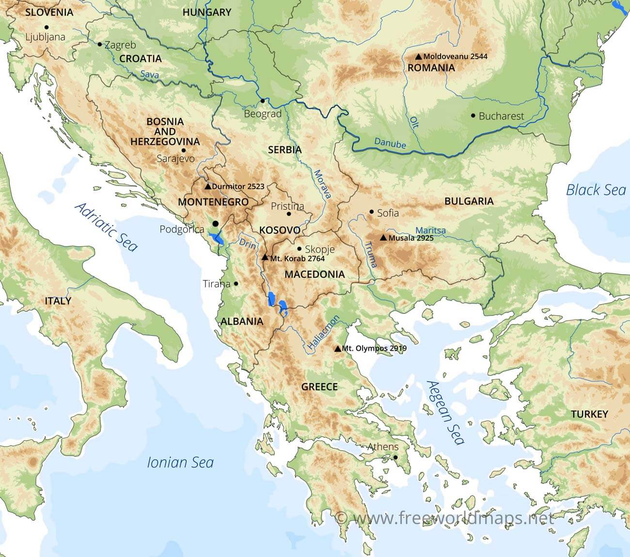
Bulgária elhelyezkedése a Balkán-félszigeten belül
Az ország szomszédai:
északról: Románia
nyugatról: Szerbia és Észak-Macedónia
délről: Görögország és Törökország.
Az ország keleti határát a Fekete-tenger képezi.

Slide 5
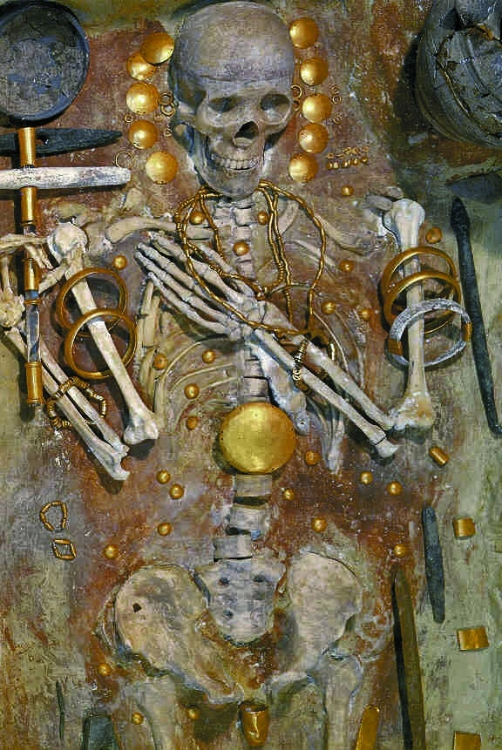
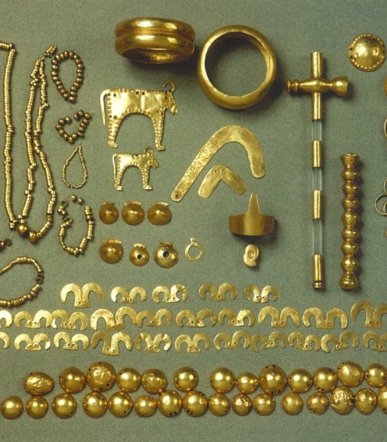
A mai Bulgária területe az őskorban
A mai Bulgária területe az emberi civilizáció egyik bölcsőjének tekinthető.
A világ legősibb aranykincseként számon tartott Várnai kőrézkori (kalkolit) nekropolisz a Kr. e. 5. évezredre keltezhető.
https://www.youtube.com/watch?v=EGIO9J2r1pU

Slide 6
A mai Bulgária területe az ókorban I.
A legrégebbi, név szerint ismert népesség a mai Bulgária területén a trákok voltak. A fennmaradt írott források számos trák törzs nevét megőrizték, a jelentősebbek közé az odriszok (Délkelet-Trákia), a géták (északkeleten), a besszek (a Rodope hegység környéke), a triballok (a mai Északnyugat-Bulgária területe) tartoztak.
A trákok szomszédai és kortársai az ókori görögök voltak, akik az ún. görög kolonizáció során több kolóniát hoztak létre a mai Bulgária területén, ott is elsősorban a Fekete-tenger partján. Közöttük külön említést érdemelnek Dionysopolis (a mai Balcsik), Odessos (a mai Várna), Messembria (a mai Nesszebar), Anchialo (a mai Pomorie), Apollonia (a mai Szozopol) városok, amelyek a görög-trák politikai, kereskedelmi és kulturális kapcsolatokban elsőrangú szerepet játszottak.
https://www.youtube.com/watch?v=MJFx7R4IgLY

Slide 7
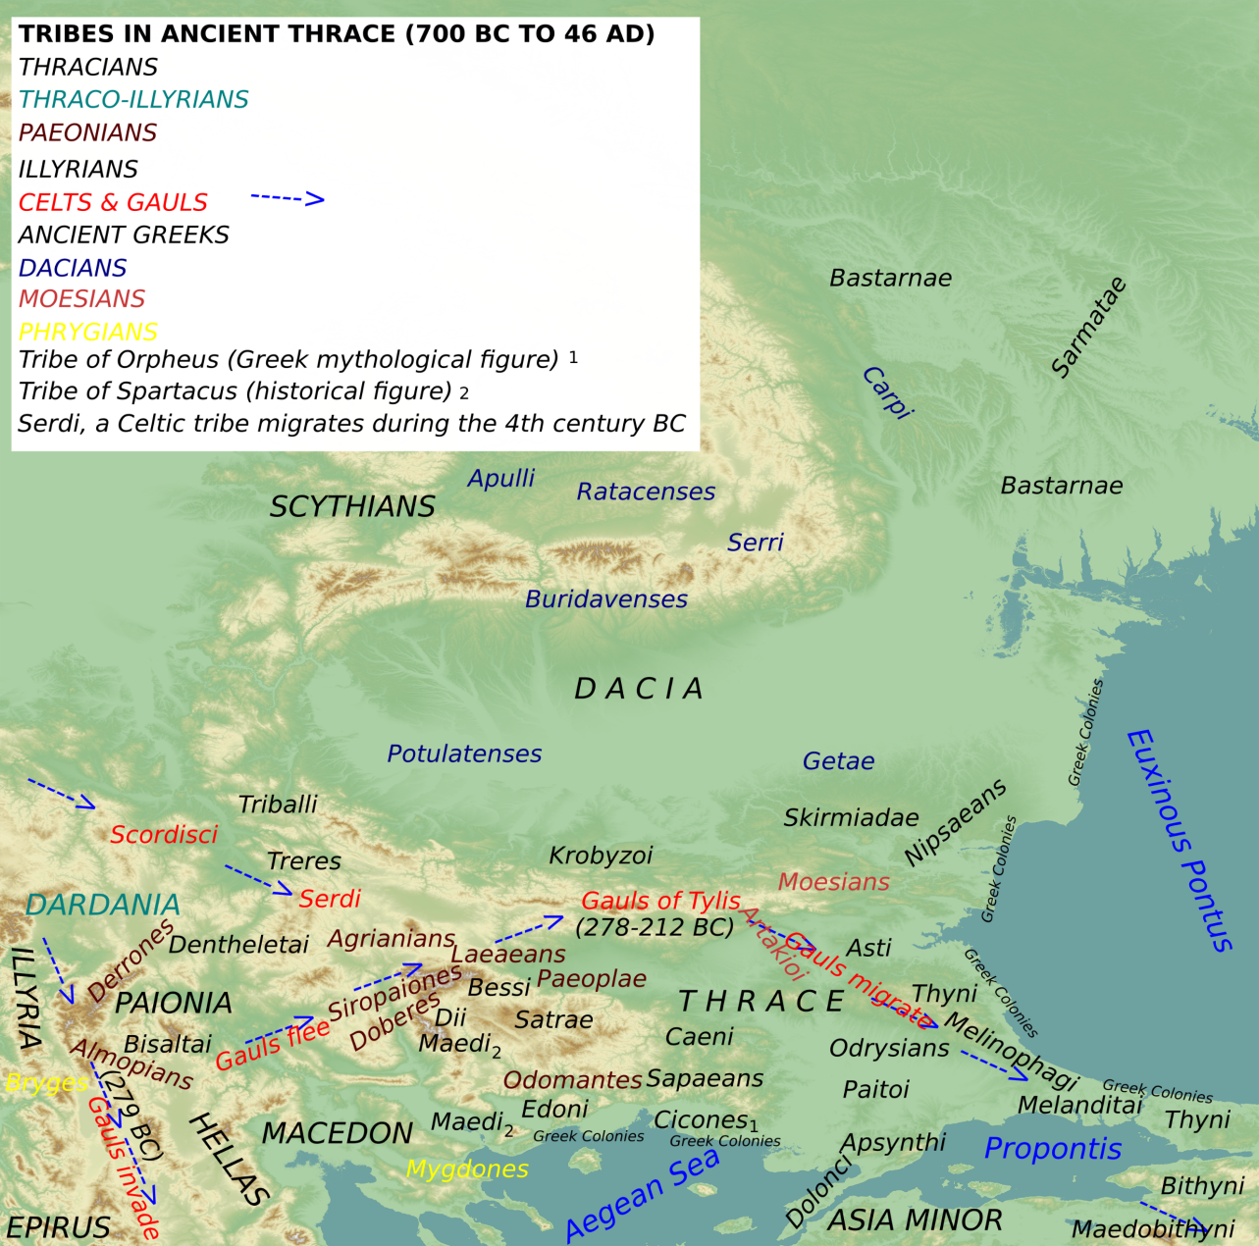
A mai Bulgária területe az ókorban II.
„A világ legnagyobb népe az indiai után a thrák. Ha egységre lépnének és egyetlen uralkodót választanának, azt hiszem, senki nem győzné le őket, s nem lenne hatalmasabb nép náluk. Minthogy azonban ezt sem elképzelni, sem megvalósítani nem tudják, gyengék. Ahány vidék, annyi nevű thrák törzs, amelyek különben egyforma szokások szerint élnek...”
Hérodotosz, A görög-perzsa háború

Slide 8
A mai Bulgária területe az ókorban III. A rómaiak
A Kr. e. 2. században a Balkán-félsziget, s azon belül a mai Bulgária területe a Római Köztársaság hódító politikájának célpontjává vált.
A rómaiak a Duna menti trák területeket Moesia néven csatolták az államukhoz, a Kr. u. 45-ben pedig a trák Odriszi Királyság felszámolása után véglegesen uralmuk alá hajtották Trákiát.
A Kr. u. 2. századra Moesia és Thracia a Római Birodalom virágzó tartományai lettek – erre, többek között, az is utal, hogy számos új város jött létre: Durostorum (Szilisztra), Bononia (Vidin), Serdica (Szófia), Augusta Traiana (Sztara Zagora), stb.
https://www.youtube.com/watch?v=DlNdlfGexhk
A Római Birodalom felosztása után (395-ben) a későbbi Bulgária területe a Kelet-Római (Bizánci) Birodalom része lett.

Slide 9
Bulgária területe a Római Birodalmon belül

Slide 10
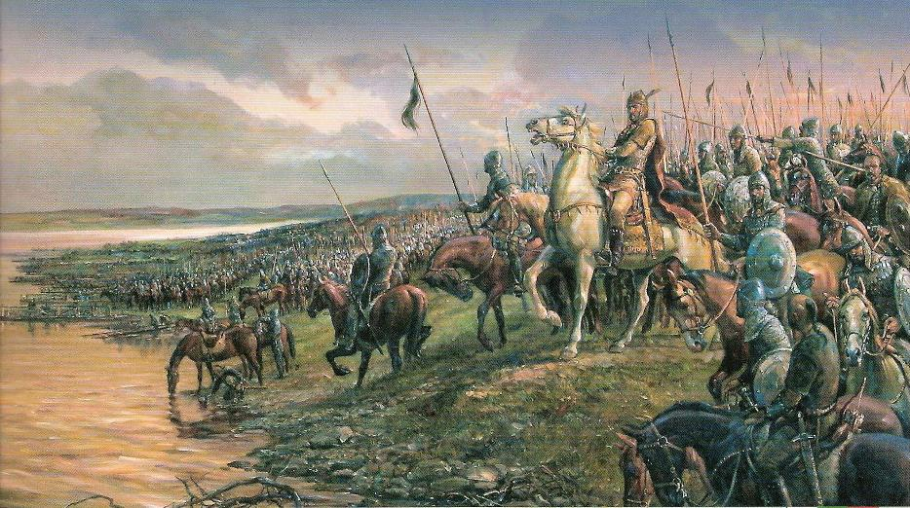
A középkori Bulgária születése
681-ben jött létre az ún. Első Bolgár Állam, amelynek az első uralkodója Aszparuh lett.
Az ország első fővárosa a mai Északkelet-Bulgáriában található Pliszka lett.
A Balkán-félszigeten élő szlávok egy jelentős része elismerte a bolgár uralkodó hatalmát.

Slide 11
Az Első Bolgár Cárság I.
Az Első Bolgár Cárság történetének egyik legfontosabb pillanata a kereszténység felvétele volt, amelyre Borisz-Mihály (852–889) uralkodó alatt került sor a 864–866 közötti időszakban.
886-ban Borisz Bulgáriába fogadta Szent Konsztantin-Cirill és Szent Metód tanítványait, akik tevékenységükkel döntő módon hozzájárultak ahhoz, hogy az ország a szláv (bolgár) írásbeliség központjává váljon.
A 893-ban megtartott preszlavi népi gyűlés, többek között, amellett is döntött, hogy a régi, pogány hagyományokhoz kötődő Pliszka helyett Preszlav lesz az ország új fővárosa, az állam és az egyház hivatalos nyelve pedig az óbolgár lett.
https://www.youtube.com/watch?v=eHZQykRsw_k

Slide 12
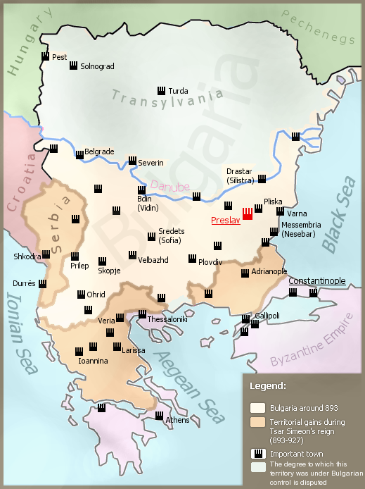
Az Első Bolgár Cárság II.
Az Első Bolgár Cárság Borisz fia, Szimeon (893–927) alatt érte el a csúcspontját. Az ő uralkodása politikai és kulturális fellendülés időszakának tekinthető.
Politikájának köszönhetően Bulgária Délkelet-Európia egyik fő politikai tényezőjévé vált.
Szimeon által vezetett számos háború azonban kimerítette az ország erejét, Bulgáriát ugyannakkor külső támadások (magyarok, besenyők) is érték.

Slide 13
Az Első Bolgár Cárság III.
Az újabb bolgár–bizánci háborúkban Bulgária fokozotosan defenzívába szorult a Bizánci Birodalommal szemben.
Miután a bizánciaknak sikerült elfoglalniuk Preszlav városát, az ország új fővárosa Ohrid lett.
Onnan irányították az ország védelmét Sámuel, Gavril Radomir és Ivan Vladiszlav bolgár uralkodók, de 1018-ban Bulgária bizánci fennhatóság alá került. Ezzel véget ért az Első Bolgár Cárság története.

Slide 14
A Második Bolgár Cárság I.
Bulgária csaknem 200 éven keresztül a Bizánci Birodalom része maradt.
Egy 1185-ben kitört felkelésnek köszönhetően a bolgároknak sikerült visszaszerezniük az önállóságukat. Létrejött az ún. Második Bolgár Cárság.
Az ország új fővárosa Tarnovo lett.
https://www.youtube.com/watch?v=zTYuTjolFzg

Slide 15
A Második Bolgár Cárság II.
A Második Bolgár Cárság fénykora II. Ivan Aszen (1218–1241) uralkodásához köthető.
Uralkodása nemcsak a politikai hegemónia és területszerzés időszakűnak tekinthető, hanem jelentős gazdasági és kulturális fellendülést is hozott magával.
II. Ivan Aszen halála után az ország a politikai instabilitás időszakába lépett.

Slide 16
A Második Bolgár Cárság II.
A 14. század közepén az oszmán-törököknek sikerült lábukat a Balkán-félszigetre betenni és mindössze néhány évtized alatt hatalmuk alá vetették a térség egy jelentős részét.
1396-ban Bulgáriát az Oszmán-Török Birodalomhoz csatolták, az ország csaknem 500 évig elvesztette a függetlenéségét.

Slide 17
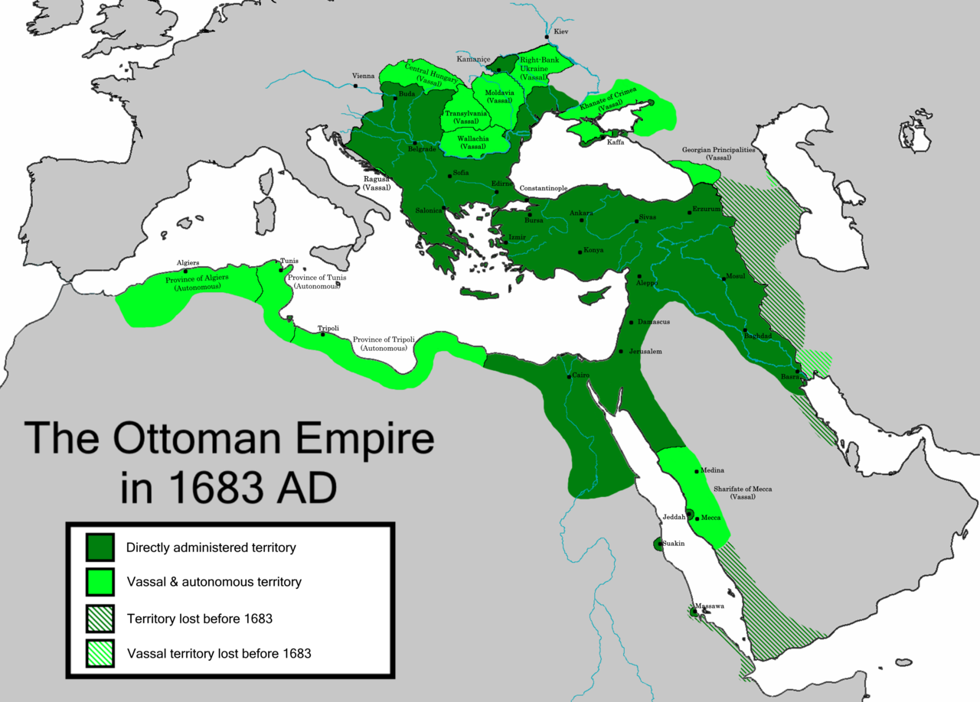
Bulgária oszmán uralom alatt
Bulgáriában ez az időszak török rabság alatt néven ismert.
Az Oszmán Birodalom fővárosa 1453-ben Isztambul (az egykori Konstantinápoly) lett.
Az oszmán hódítás elsősorban azt eredményezte, hogy Bulgáriában megszűnt a több évszázados államiság hagyománya, a különböző oszmánellenes felkelések nem jártak sikerrel.
Az állam hivatalos nyelve a török, az egyházé pedig a görög lett.

Slide 18
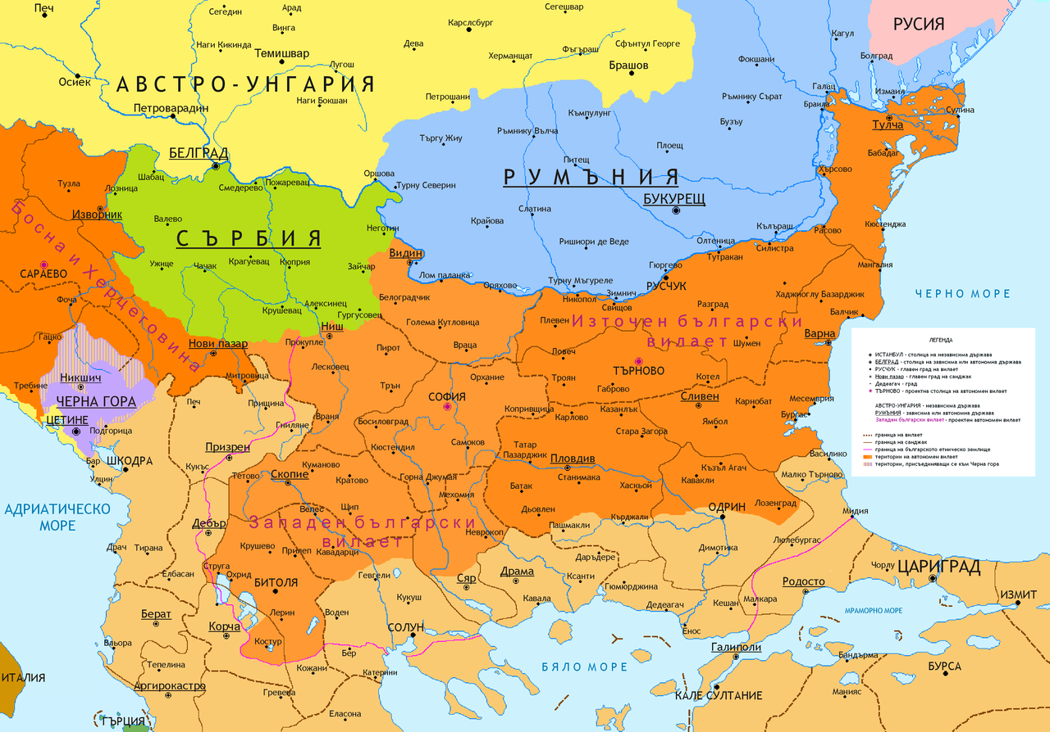
A Harmadik Bolgár Cárság I.
Az Orosz-Török Felszabadító Háború következtében 1878-ban Bulgária visszanyerte függetlenségét.
A Balkán-félsziget legerősebb hatalmává lett Bulgária megalakulása a Berlini kongresszushoz vezetett, amely három részre szakította az országot: létrejött egy vazallus Bolgár Fejedelemség, a bolgárok lakta Macedónia visszakerült az Oszmán Birodalomhoz, a Balkán-hegységtől délre eső terület, Kelet-Rumélia néven pedig autónomiát kapott.

Slide 19
A Harmadik Bolgár Cárság II.

Slide 20
A Harmadik Bolgár Cárság III.
A berlini diktátum rendelkezései ellenére a Bolgár Fejedelemség megkezdte önálló politikai életét.
Az Alkotmányozó Nemzetgyűlés 1879-ben szavazta meg a Tarnovói Alkotmány néven ismert alaptörvényt.
A Fejedelemség új fővárosa Szófia lett, Alexander Battenberg (I. Alexander) hesseni herceget pedig a Bolgár Fejedelemség első uralkodójának választották, 1887-ben a trónra egy másik német került: Ferdinánd Sachen-Coburg-Gotha (I. Ferdinánd).

Slide 21
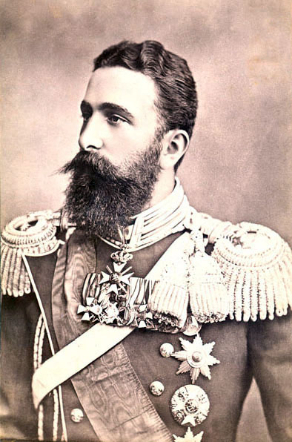
A Harmadik Bolgár Cárság IV.
1885-ben, I. Alexander alatt proklamálták az Egyesítést Kelet-Ruméliával (a mai Dél-Bulgária), 1908-ban pedig I. Ferdinánd deklarálta a bolgár állam függetlenségét az Oszmán Birodalomtól, maga az uralkodó a cári címet vette fel.
Az Első világháborúban Bulgária Németország, az Osztrák-Magyar Monarchia és az Oszmán Birodalom oldalán harcolt. A háborúban elszenvedett vereség hatására I. Ferdinánd lemondott a trónról fia, III. Borisz javára.

Slide 22
A Harmadik Bolgár Cárság V.
A két világháború közötti időszakban III. Borisz bolgár cár vezető szerepet játszott az ország politikai életében.
Erre, többek között, az is utal, hogy az 1930-as években személyi diktatúrát vezetett be, amelynek az volt a lényege, hogy a Parlament csak látszatjelleggel funkcionált.
1941-ben Bulgária a háromhatalmi egyezményhez csatlakozott, az 1944. szeptember 9-én pedig, miután az ún. Hazafias Front átvette a hatalmat, a háború végső szakaszában az antifasiszta koalíció oldalán harcolt.

Slide 23
A Népköztársaság. Bulgária a szocializmus idején
Az új politikai rendszer eltörölte a monarchiát, Bulgáriát népköztársasággá nyilvánították.
Az országot az 1950-es évektől egészen 1989-ig Todor Zsivkov irányította.
Az 1980-as években a gazdaság megoldatlan problémái már társadalmi és politikai jelleget öltöttek.

Slide 24
Bulgária napjainkban
1989. november 10-én vértelen puccsal megdöntötték Zsivkov hatalmát.
2004-ben Bulgária NATO tagja lett, 2007-ben pedig az EU-hoz csatlakozott.
2025. január 1-jétől az ország a Schengeni övezet teljesjogú tagja.

Slide 25
Vizsgakérdések
Melyik bolgár város nevéhez köthető a világ legősibb aranykincseként számon tartott leletegyüttes?
A mai Bulgária területének első, név szerint ismert népesség?
Mikor (melyik évszázadban) jött létre az ún. Első Bolgár Állam?
Melyik hatalom vetett véget az Első Bolgár Cárságnak?
Melyik város volt a Második Bolgár Cárság fővárosa?
Mikor (melyik évszázadban) került Bulgária oszmán-török fennhatóság alá?
Mikor (évszám) jött létre a Harmadik Bolgár Állam?
Ki volt Bulgária uralkodója a két világháború közötti időszakban?
Ki állt Bulgária élén a szocializmus idején?
Mikor (évszám) lett Bulgária az EU tagja?

